Slide 1


云南大学《 开源GIS 》课程第4章
矢量数据处理
罗 新
云南大学 地球科学学院
邮箱: xinluo_xin@ynu.edu.cn
地址：地球科学学院1327办公室

Slide 2
目录
一
Python编程风格
二
矢量数据读写
三
矢量数据基本处理

Slide 3
腾讯会议：392-863-563

Slide 4
一、Python编程风格

Slide 5
一、Python编程风格
1、基本概念
定义：是一种广泛使用的解释型、高级和通用的编程语言。Python支持多种编程范型，包括结构化、过程式、反射式、面向对象和函数式编程。
历史：1989年，荷兰的计算机程序员吉多·范罗苏姆（Guido Van Rossum）创建了 Python。
在2000年10月16日，Python 2.0发布；
在2008年12月3日，Python 3.0发布
2020年1月1日，Python2.x 版本停止更新。

Slide 6
一、Python编程风格
2、基本概念
数据类型：Bool（布尔）、Number（数字）、String（字符串）、List（列表）、Dictionary（字典）、Tuple（元组）、Set（集合）。
变量与赋值：可以看成一个小箱子，专门用来“盛装”程序中的数据。
条件判断：通过一条或多条判断语句的执行结果（True或者False）来决定执行的代码块。（if…else…）
循环：指自动化、重复多次执行相似的任务。(for..; while…;)
函数：一个可重复使用的代码块，当它被调用时执行某种功能。
模块：指用一系列代码实现了某个功能的代码集合。通常一个模块由多个函数构成。通过模块调用能大幅度提高编程效率。
软件包调用：为了对多个模块进行有效管理，Python引入了按目录来组织模块的方法，该目录称为包（Package），软件包调用与模块调用类似。
…附代码讲解

Slide 7
一、GIS数据读写
3. 课堂练习
1、测试、并理解课堂所讲代码
2、用尽量少的python代码，计算获得每位同学家乡与云南大学的方位（东北、东南、西北、西南），统计位于云南大学东北方向同学比例。云南大学位置经纬度为（102.851， 24.841）
3、在开发环境中安装gdal开源库。

Slide 8
一、矢量数据读写
Notes:
地理空间数据类型：矢量和栅格

Slide 9
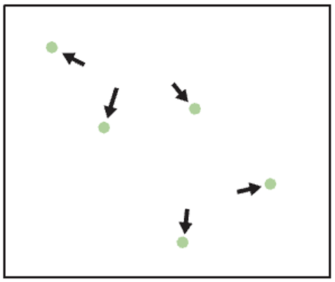
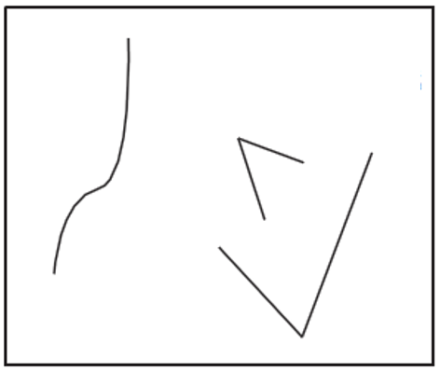
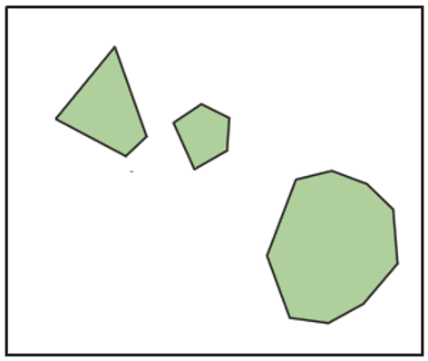
一、矢量数据读写
1、基本概念
矢量数据：矢量是具有一定大小和方向的量，数学上和物理上也叫向量。在地理信息领域中，矢量数据是代表地图图形的各离散点平面坐标（x，y）的有序集合，矢量数据结构是一种最常见的图形数据结构，主要用于表示地图图形元素几何数据之间及其与属性数据之间的相互关系。矢量数据常用格式包括Shapefile, GeoPackage, KML，以及GeoJSON等。
Notes:
地图图形元素：呈贡区，五华区。

Slide 10
一、矢量数据处理
1、基本概念
矢量数据三要素：点，线，面。
矢量数据的主要内容：几何对象(Geometry)+属性(attribute)。
矢量数据的表示与比例尺相关：比例尺越大，分辨率越高，内容越详细；
矢量数据主要用于空间分析和制图。
矢量数据常用的存储格式：Shapefile格式，GeoPackage格式、KML格式等。

Slide 11
一、GIS数据读写
2、开源GDAL/OGR库简介
GDAL (Geospatial Data Abstraction Library)是一个在MIT许可协议下的开源栅格空间数据转换库。该项目由Frank Warmerdam教授于1998年发起。 它利用抽象数据模型来表达所支持的各种文件格式。它还有一系列命令行工具来进行数据转换和处理。OGR (OpenGIS Simple Features Reference Implementation) 是GDAL项目的一个子项目， 提供对矢量数据的支持。 一般把这两个库合称为GDAL/OGR，或者简称为GDAL。

Slide 12
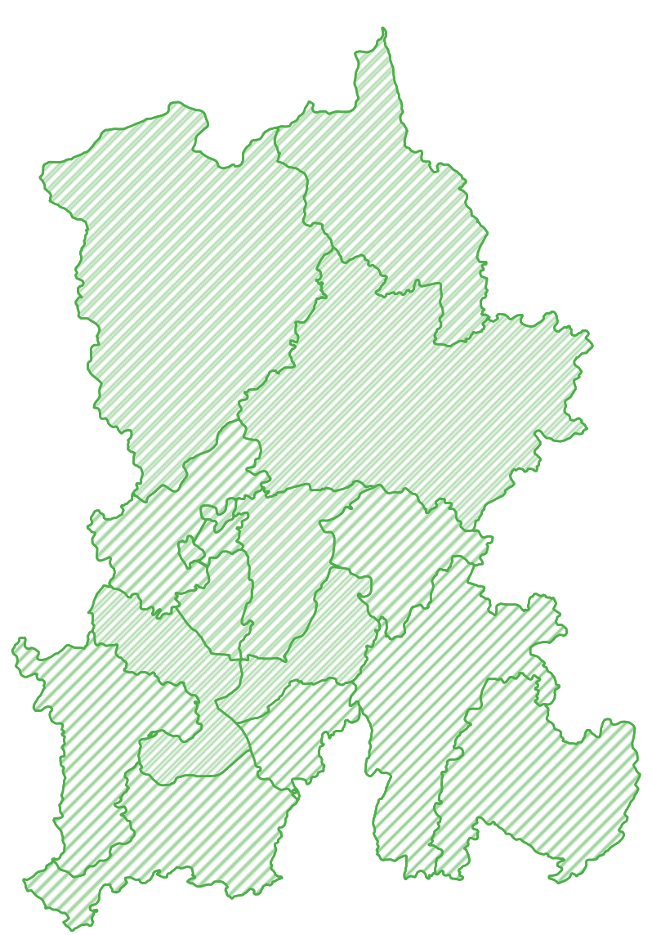
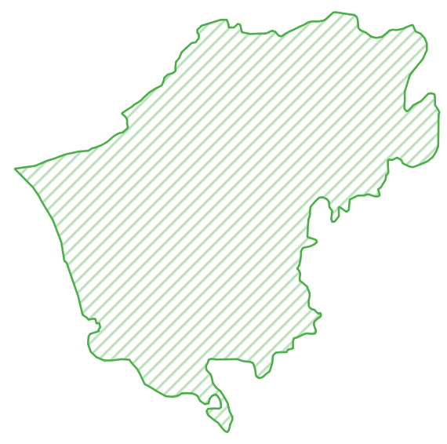
一、GIS数据读写
2、开源GDAL/OGR库简介
Data source（数据源）
Kunming_districts.shp
Data source
Layer（图层）
Layer1
Layer2
Feature1
Feature2
Feature(要素)
几何
属性

Slide 13
一、GIS数据读写
2、开源GDAL/OGR库简介
OGR主要类：
OGR.Driver类
OGR.DataSource类
OGR. SpatialReference 类
OGR.Layer类
OGR.Feature类
OGR.Geometry类
…附代码讲解
Notes:
python类是面向对象编程的一个概念。类/实例。

Slide 14
一、GIS数据读写
2、开源GDAL/OGR库简介
OGR包括如下几部分：
ogr.Driver类：对应于每一个OGR所支持的矢量文件格式。
ogr.DataSource类：为OGRLayer对象的集合。为有OGRLayer对象的一个文件或一个数据库。
ogr.Layer类：表示数据源类OGRDataSource里面的一层要素。
ogr.Feature类：用于一个完整特征（Feature）的定义，具体包括一个Geometry和Geometry的一系列属性。
ogr.SpatialReference类：用于OpenGIS空间参考系统的定义。
…附代码讲解
Notes:
基本概念，简略

Slide 15
一、GIS数据读写
3. 课堂练习
1、利用ogr开源库读取昆明市行政区划矢量数据。并写出只含呈贡区的矢量数据。

Slide 16
三、矢量数据处理

Slide 17
一、矢量数据处理
1、基本概念
矢量数据基本处理包括：投影转化、添加/删除字段、要素面积、中心点等信息提取、根据地理信息创建矢量文件等。
EPSG代码：EPSG是European Petroleum Survey Group (欧洲石油调查小组)的缩写,该组织发布了一个坐标参照系统的数据集,数据集对全球收录到的坐标参照系统进行了编码。如wgs84代码为: 4326; wgs84+utm代码为: 326+投影带（如32622）。
wkt(OGC well-known text)和wkb(OGC well-known binary)：是开放地理空间联盟（OGC）制定的空间数据的组织规范，wkt是以文本形式描述，wkb是以二进制形式描述。如以wkt格式表示点：“POINT (121 34)”。
…附代码讲解

Slide 18
二、开源桌面GIS软件软件简介
课后作业
利用开源python库，新建1）云南大学（呈贡校区）面要素图层、2）云南大学地科学院、及云南大学各校园大门点要素图层，设置距离字段，计算地球科学学院距离各处大门的直线距离。

